Slide 1
JSP 기말과제
20172301
이태현

Slide 2
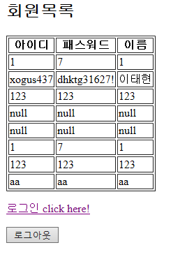

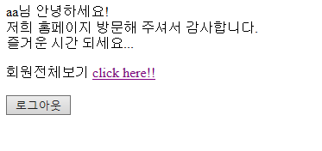
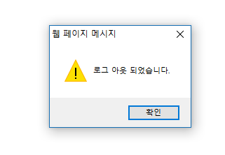
1.메인 페이지
-메인페이지에서 바로로그인 할 수 있음
-메인페이지에서 로그인후 환영메세지
뜨고 회원 전체보기 와 로그아웃 가능
-회원전체보기 클릭시 회원목록을 볼수 있음
-로그아웃 메세지

Slide 3
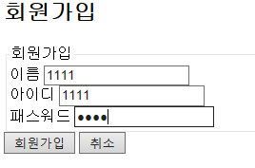
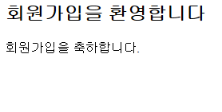
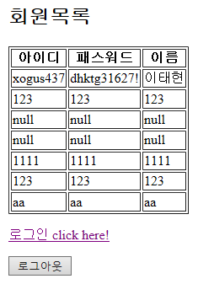
1.회원가입
-이름 : 1111
아이디 : 1111
패스워드 : 1111으로 회원가입
-회원가입을 누르면 회원가입 환영메세지가 나옴
-회원가입후 회원목록 확인하면 1111회원이 등록된것을 확인할 수 있음

Slide 4
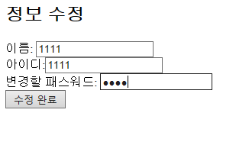
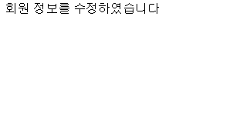
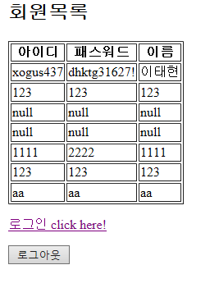
1.회원가입
-이름 : 1111
아이디 : 1111
패스워드 : 2222으로 변경
-수정완료를 누르면 확인메세지가 나옴
-수정완료 후 회원목록 확인하면 1111회원의 비밀번호가 2222로 바뀐것을 확인할 수 있음

Slide 5
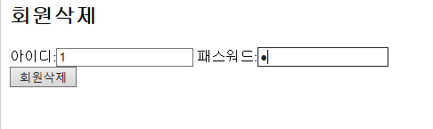
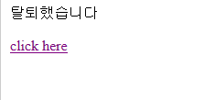
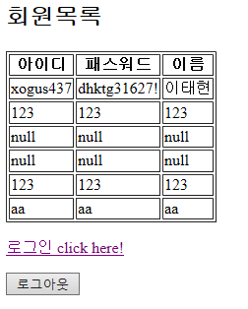
1.회원 목록 삭제
-아이디 1 패스워드 4를 입력하여 회원정보삭제를 하겠습니다
-삭제시 확인 메세지를 보이게함
-리스트를 이용해 삭제확인을 할 수 있음

